Slide 1
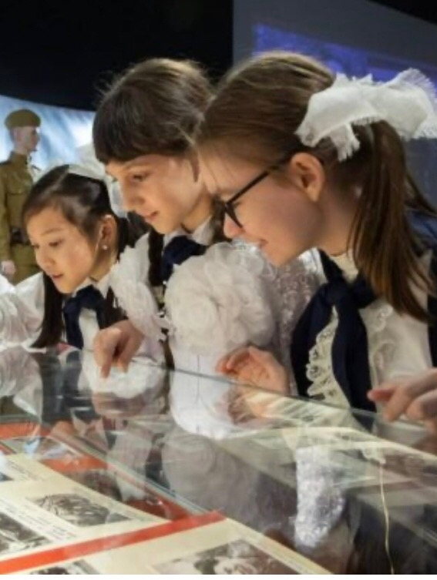

Использование музейной педагогики на уроках русского языка и литературы и в проектно-исследовательской деятельности
Кириллова Ирина Валерьевна, учитель русского языка и литературы, методист, педагог-наставник бюджетного общеобразовательного учреждения города Омска «Средняя общеобразовательная школа №77»

Slide 2



Slide 3
Музейная педагогика повышает интерес к предмету
формирует ключевые компетенции
формирует ценностные ориентиры
развивает аналитические и исследовательские навыки;
умение работать с различными источниками информации;
формирует навыки командной работы и критического мышления.
уважение к культурному и историческому наследию;
развитие эстетического вкуса;
понимание человеческих ценностей;
любовь к своей семье, школе, городу и стране в целом.

Slide 4
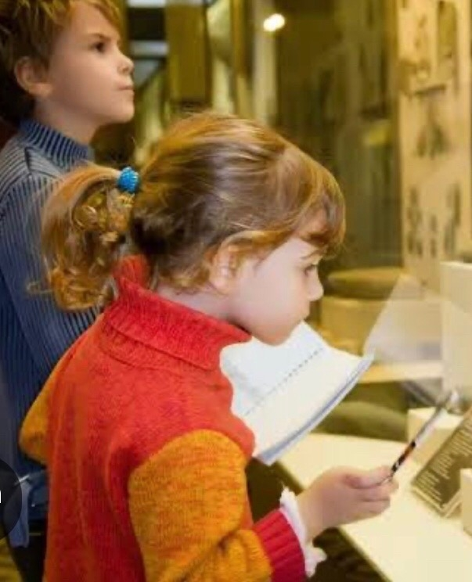
Цель:
познакомить с методами и приёмами технологии «музейная педагогика» и их эффективным применением на уроках русского языка и литературы, а также в проектно-исследовательской деятельности с учащимися

Slide 5
Алгоритм использования музейной педагогики
знакомство с музейной практикой;
постановка целей;
выбор конкретных методик и приёмов;
внедрение их в учебный процесс;
оценка эффективности внедрённых методов;
коррекция методов с учётом полученных результатов.

Slide 6
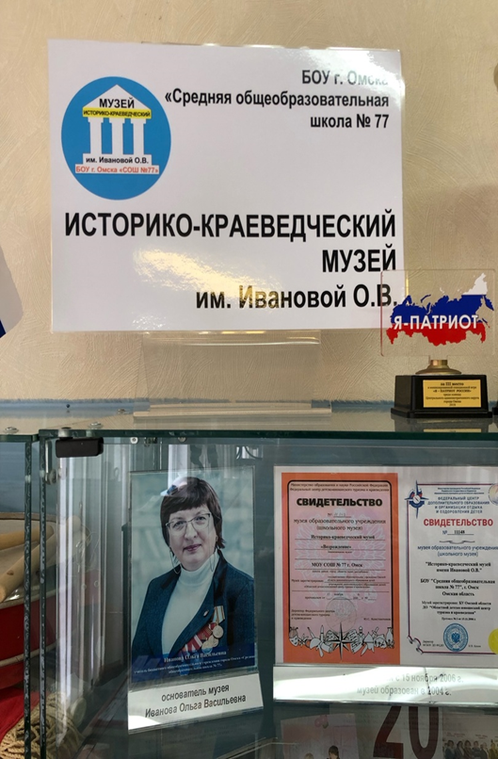
Экспозиции историко-краеведческого музея школы №77 города Омска
«Омичи в боях за Родину»;
«Так вышло, мама, не вернусь домой»;
«Ими гордится школа, Омск, Россия;
Экспозиции, посвящённые участникам Великой Отечественной войны: Вдовину Леониду Семёновичу («Легенда школы, Омска и Омской области») и Ситникову Алексею Михайловичу, Герою Советского союза, Почётному гражданину города Омска.

Slide 7
Методы и приёмы реализации музейной педагогики
Квесты и ролевые игры
Проектная деятельность
Виртуальные экскурсии
Интерактивные задания
Анализ музейных каталогов и путеводителей
Работа с документами и архивами музея

Slide 8
Необходимые условия для успешной реализации музейной педагогики
доступ к музейным ресурсам;
подготовка учителей к работе с музейными материалами;
знакомство с методиками музейной педагогики;
разработка интегрированных учебных материалов и заданий;
создание условий для проектной и исследовательской деятельности учащихся.

Slide 9
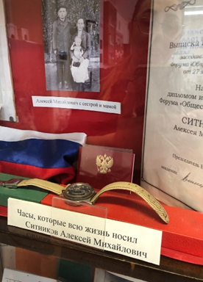

Методическая проблема
не все педагоги обладают достаточными знаниями и навыками для эффективного использования музейных ресурсов в учебном процессе;
не все образовательные учреждения имеют равный доступ к музеям и виртуальным экспозициям;
немногие школы нашего города имеют музеи и комнаты «Памяти».

Slide 10
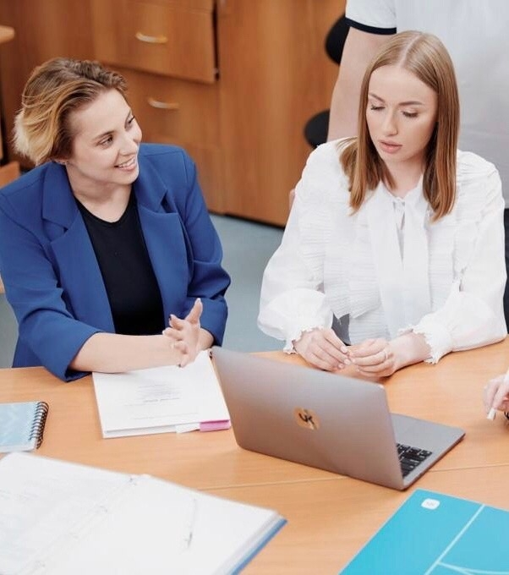

Использование активных и интерактивных форм работы с педагогами
педагогические кейсы;
мастер-класс по формированию читательской грамотности;
текстологический, контекстуальный и сравнительный анализ эпистолярного наследия воинов-афганцев школы 77;
представление результатов проектной деятельности

Slide 11

Результативность музейной педагогики
Сферы деятельности
Оценка результативности
Показатели результативности
познавательная;
эмоциональная;
творческая;
сфера поведения.
метод наблюдения за деятельностью обучающихся;
анкетирование;
анализ продуктов деятельности;
интервью и беседы.
личностное развитие;
межличностные взаимодействия;
практическое применение знаний.

Slide 12
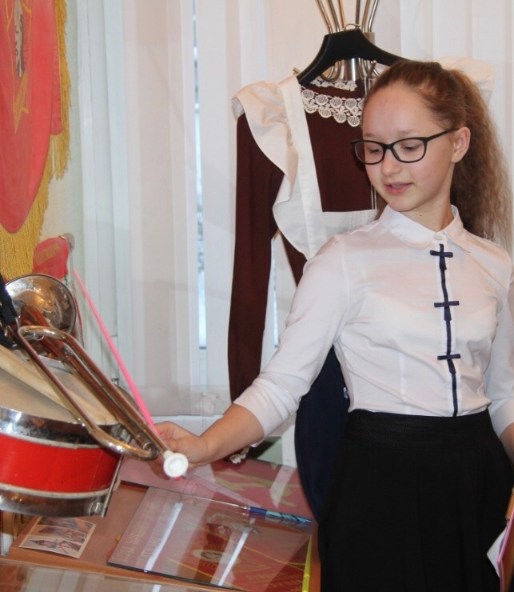

Полученные результаты
Повышение мотивации
  заинтересованность в изучении предмета.
Развитие критического мышления
  понимают;
  интегрируют;
  формируют свою позицию.
Формирование ценностей
  толерантность;
  патриотичность;
  ответственность.

Slide 13
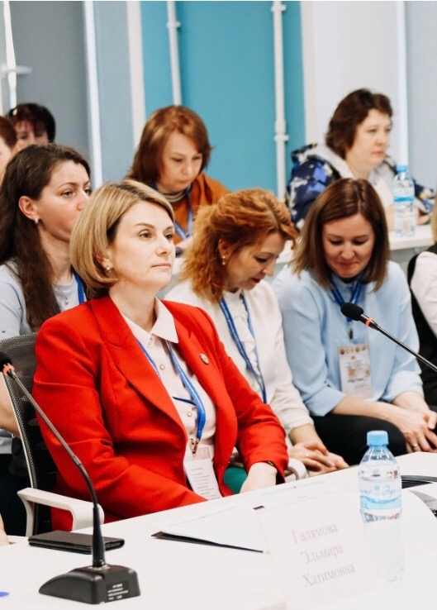
Виды занятий с педагогами
экскурсия в историко-краеведческий музей школы №77 города Омска;
решение кейсов;
мастер- класс;
самостоятельная работа;
презентация мини-проектов.

Slide 14


Целесообразность тиражирования музейной педагогики
расширить возможности для глубокого и интересного изучения гуманитарных предметов;
способствовать развитию ключевых компетенций и ценностных ориентиров у учащихся;
установить более тесную связь между образовательным процессом и культурным наследием;
эффективно использовать ресурсы музеев;
укреплять репутацию образовательного учреждения;
развивать научный подход к образованию.

Slide 15
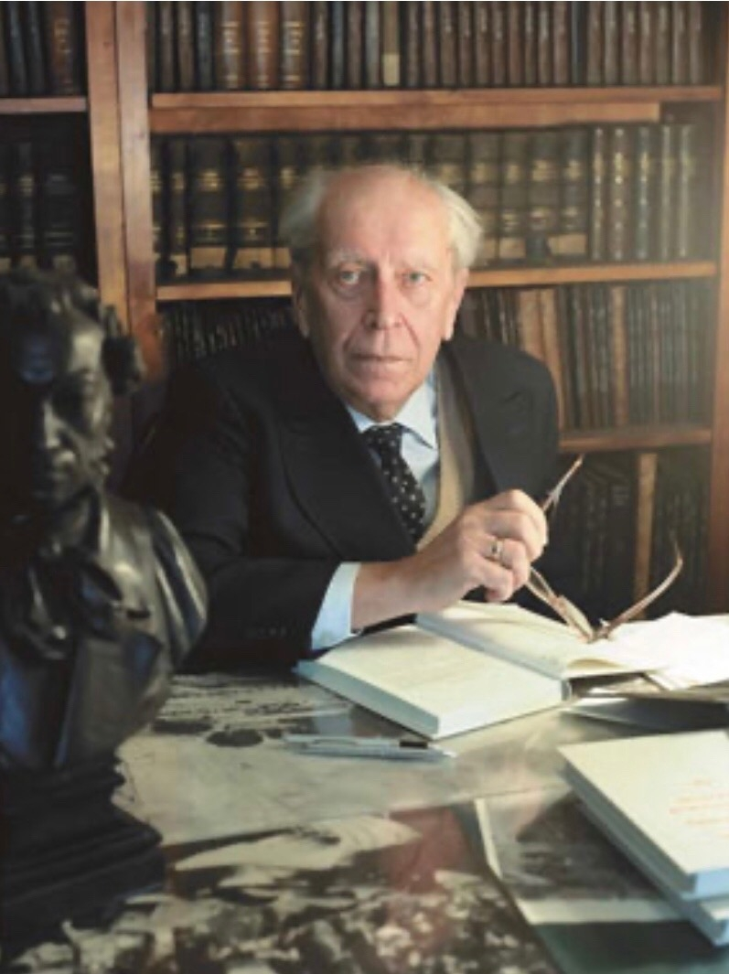
«Музей — это не только хранитель, это и воспитатель»
Д. С. Лихачёва

